Slide 1
孙宇-新人串讲
New dancer - 扬帆起航
视频架构-点播-点播平台
2023.09.20

Slide 2
目录
个人介绍
个人经验
团队了解
入职感受
欢迎八卦

Slide 3

个人介绍
本科毕业
哈尔滨理工大学
软件工程
入职北京科蓝(300663)
研究生入学
哈尔滨工业大学
软件工程
离开腾讯
加入字节
视频架构-国内点播
服务端开发
2015.10
2018.07
2013.07
2016.09
现在
2023.09.15
硕士毕业
入职腾讯(0700)
腾讯视频-媒资产品中心
后台开发
辞职考研

Slide 4
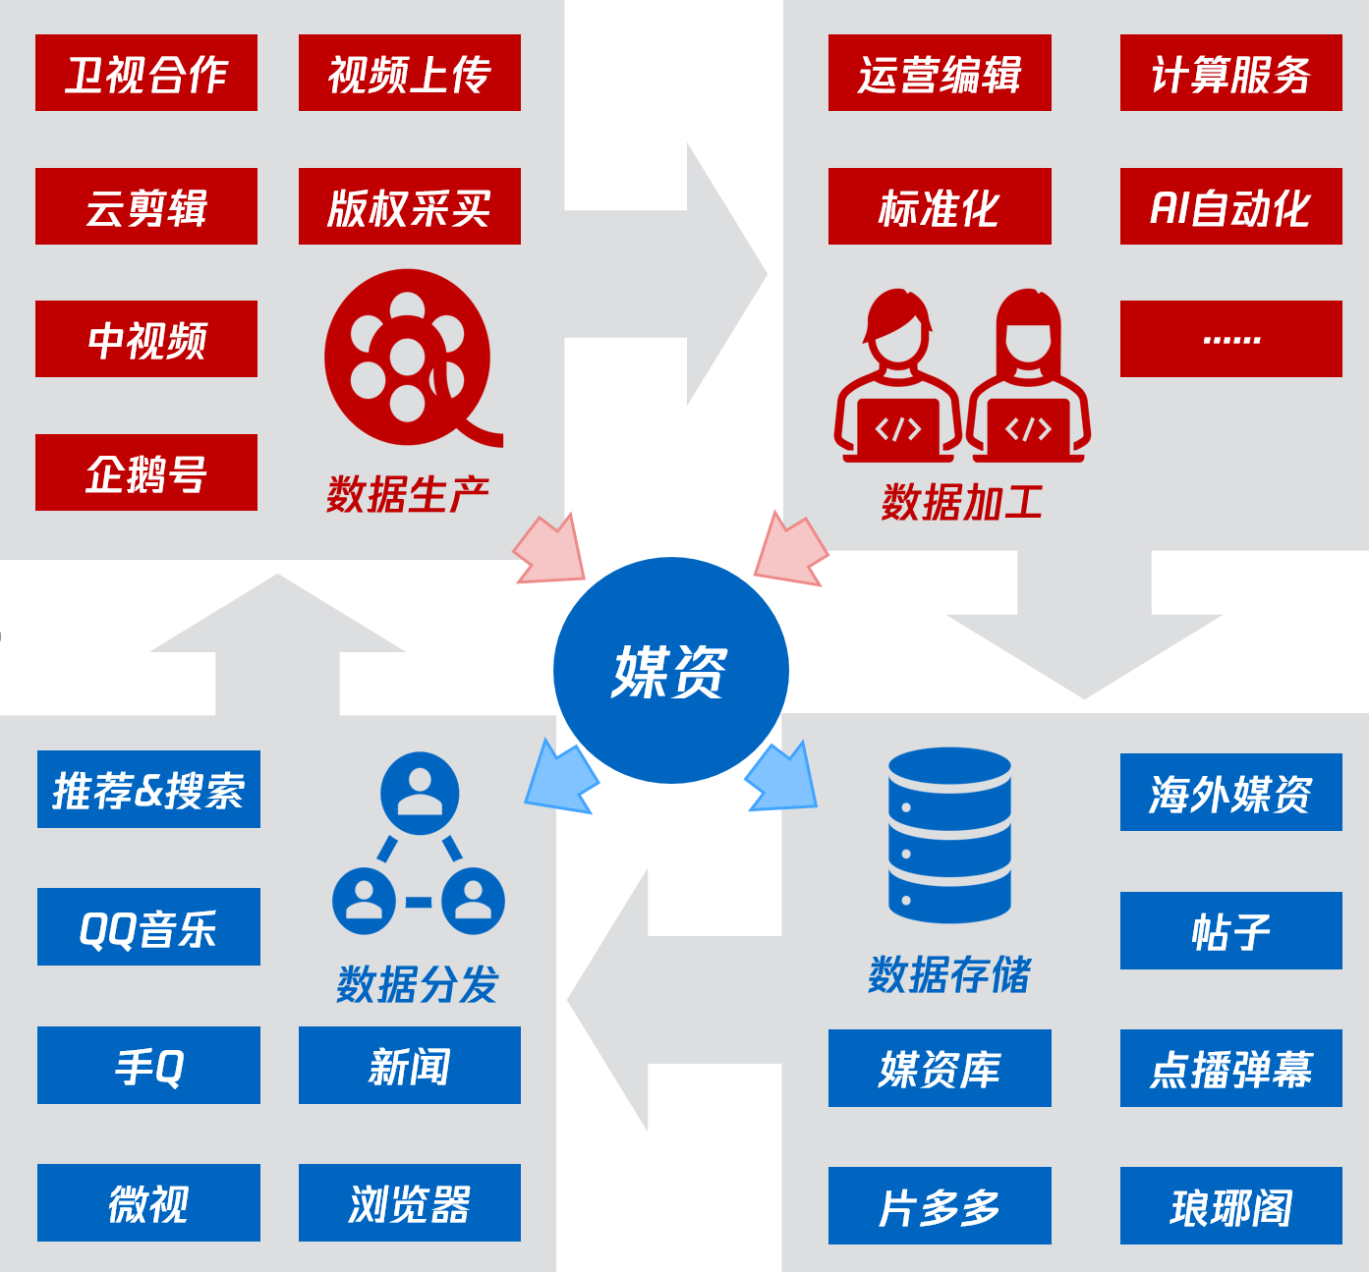
个人经验-业务架构
负责数据生产，加工，存储，分发
与现团队区别：不负责上传，转码，点播

Slide 5
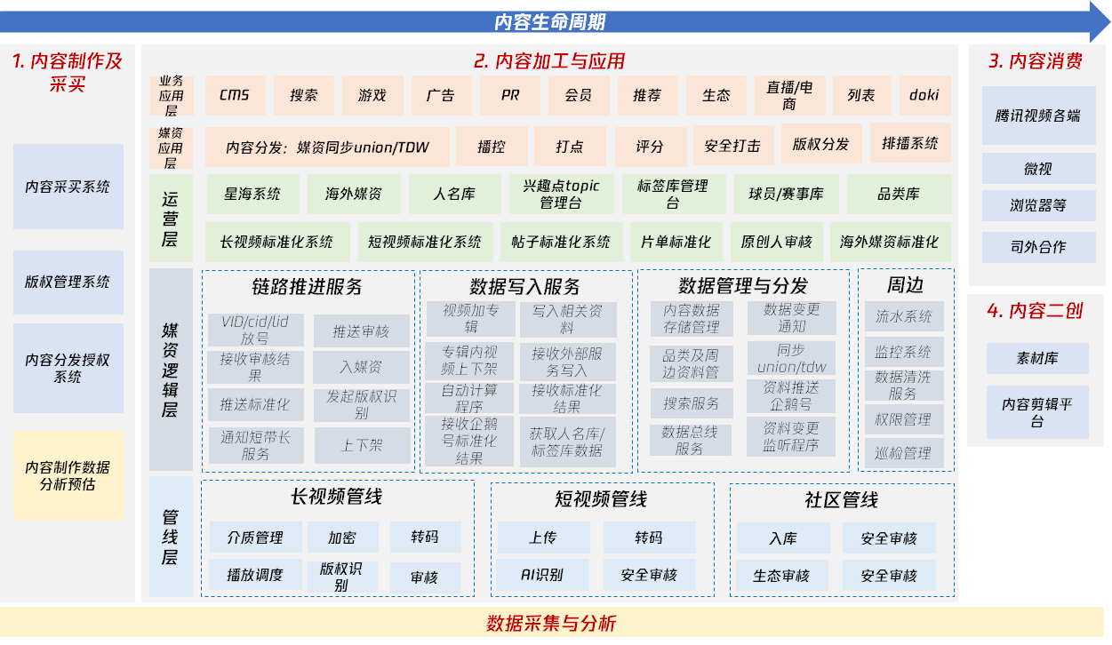
个人经验-业务架构
为运营提供全方位服务，1-4步骤的所有管理台逐步收到原团队
存储了TXVideo的所有业务数据和加工数据，同时提供各种平台能力
与现团队区别：不存储播放数据

Slide 6
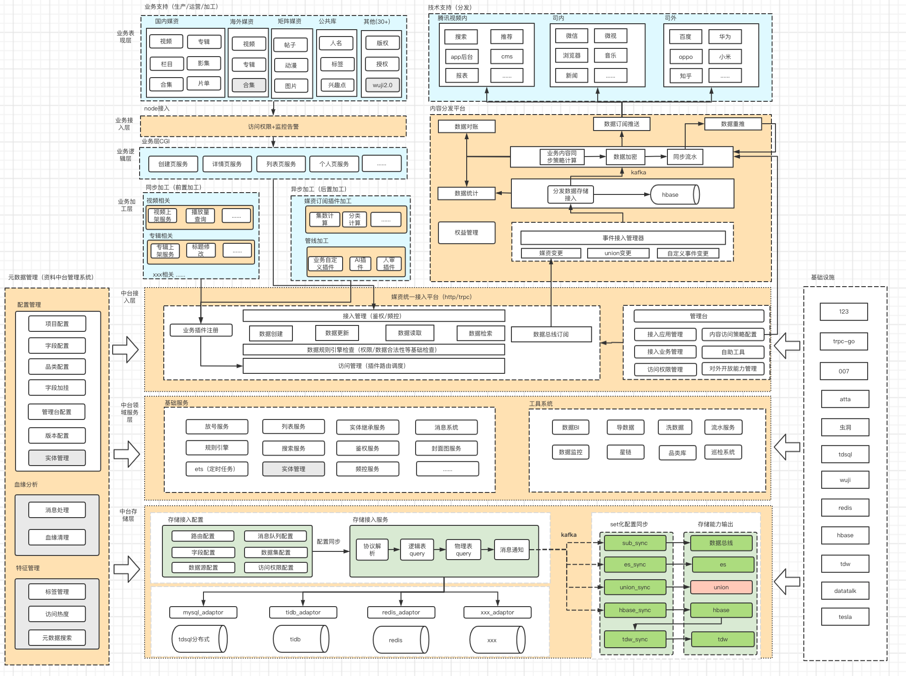
个人经验-技术架构
黄色为团队主负责内容
绿色为扩展存储
右侧基础设施为司内组件
存储简介
底层Mysql：提供基于ID的读写接口
ES：提供统一API供业务搜索数据
消息总线：团队自研数据通道，将底层存储发出的MQ做封装后，通过Push的方式将指定协议的数据推给业务，业务需提供http接口回调接口
Union：基于redis集群的缓存系统，缓存了媒资大部分数据，对接端上App流量。类似于现在的Abase
TDW：司内大数据平台，底层Hive表支持离线计算

Slide 7
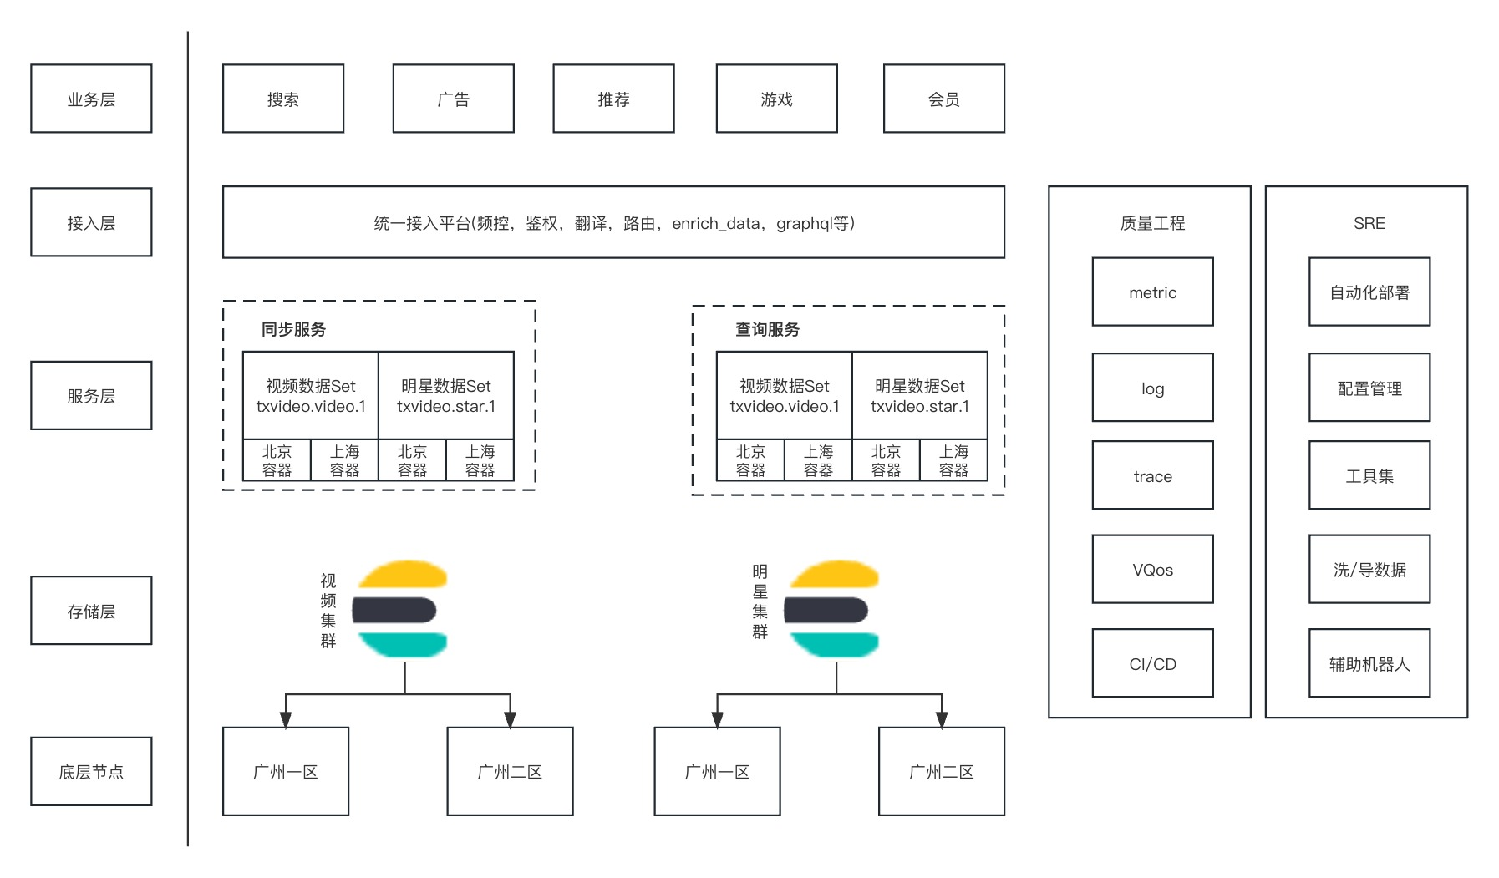
个人经验-最近负责
技术扩展
多模数据库
多租户
异地容灾
graphql
新热事件后台系统
长视频素材全链路0-1建设
短视频工业链路从0-1建设
视频打标签系统重构
其他内部系统
其他业务背景
时间由近及远

Slide 8
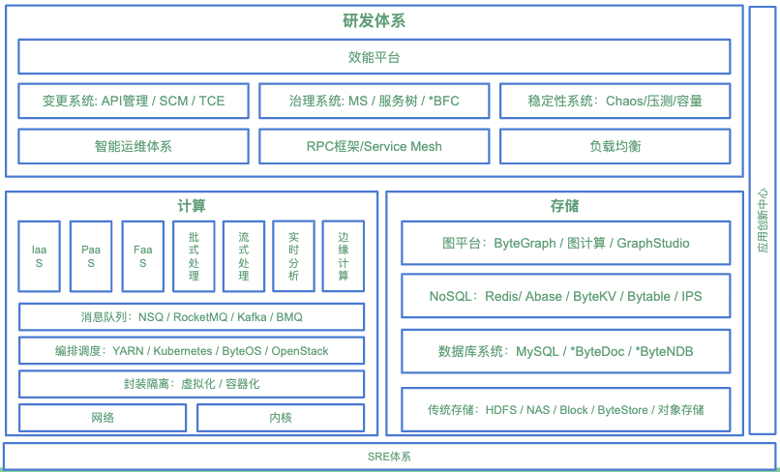
团队了解-司内研发体系
研发体系相对比较成熟，技术栈统一
存储自研的比较多，看起来每种都有一个，
应该也比较统一，API应该兼容，
具体使用场景需在详细了解
计算：这块内容组里的使用场景需要介绍一下

Slide 9
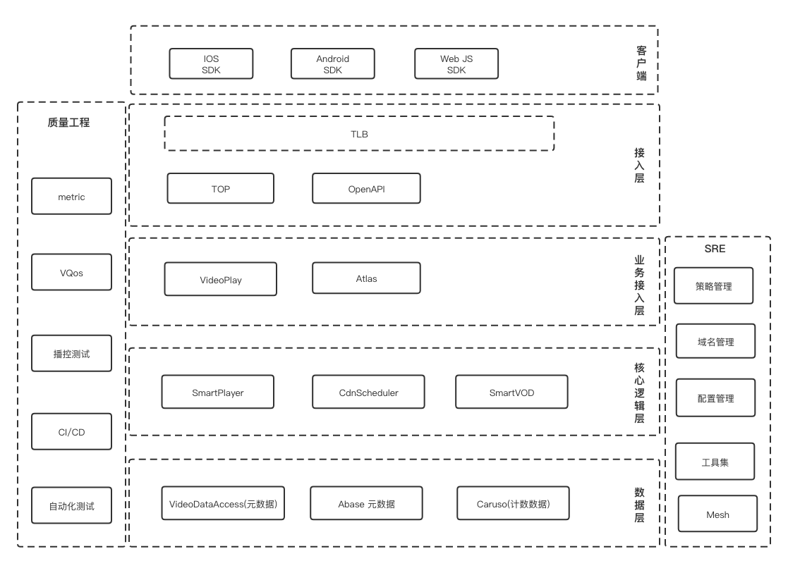
团队了解-技术
点播全景图

Slide 10
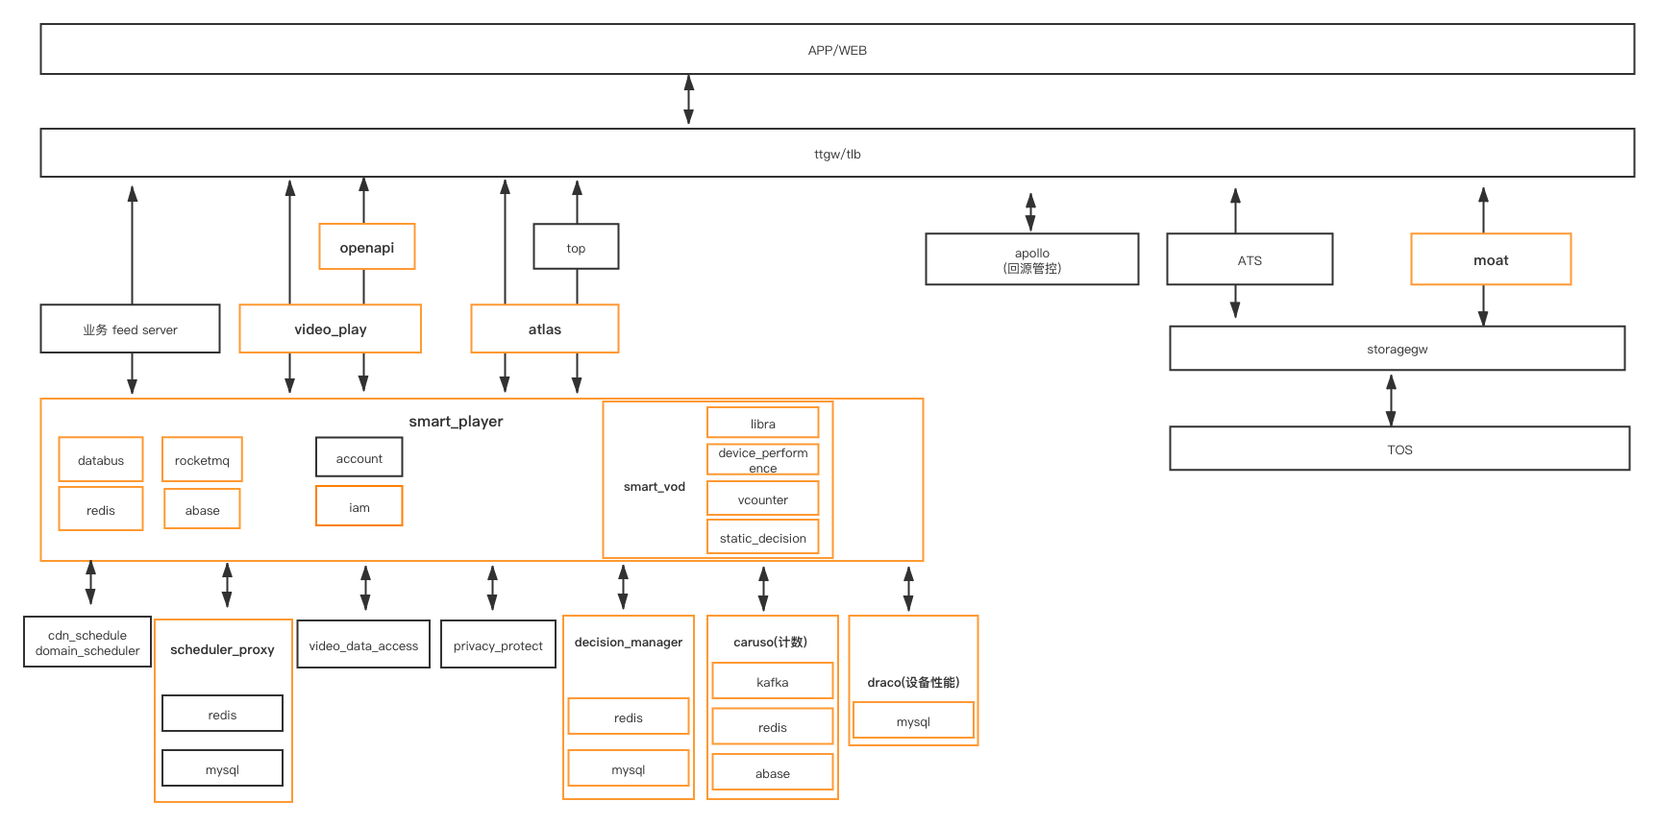
团队了解-技术
toutiao.videoarch.howard 视频离线管理
点播服务调用图
Davis，caruso，becky，iggle，Devon，mobula,nicole

Slide 11
团队了解-技术

Slide 12
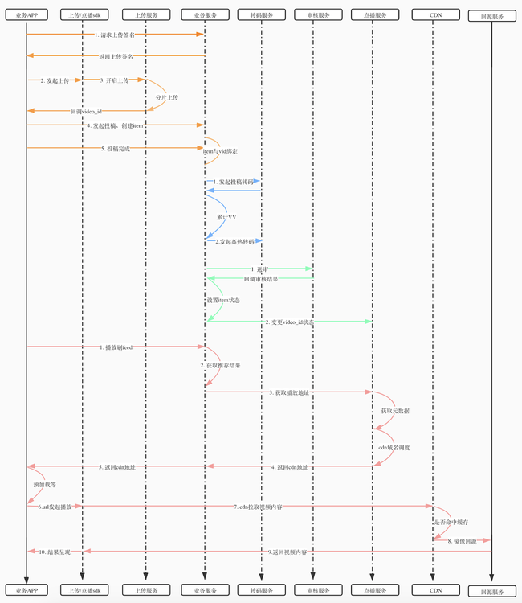
团队了解-技术
全局时序图
为运营提供全方位服务，1-4步骤的所有管理台逐步收到原团队
存储了TXVideo的所有业务数据和加工数据，同时提供各种平台能力
与现团队区别：不存储播放数据

Slide 13
90分
工区&工位&休息室
100分
面试，入职，办事
100分
Leader&团队成员
NICE
95分
100分
食堂：味道满分，种类中等，人多拥挤
业务稳定性和重要性

Slide 14


欢迎八卦-我说的
关于我的？
关于微视？
TX对抗抖音的？
畅所欲言
我知道的&不犯法的
我知道的&不犯法的

Slide 15
欢迎八卦-你说的
……
问题替代文案问题替代文案问题替代文案？
问题替代文案问题替代文案问题替代文案？
……
问题替代文案问题替代问题替？
问题替代文案问题替案问题替代文案？
问题替代文案问替代文案？
……
问题替代文案问题替代文案问题替代文案？
问题替代文案问题替代问题替？
……
问题替代文案问题替代问题替？
问题替代文案问替代文案？
问题替代文案问题替案问题替代文案？
问题替代文案问案问题替代文案？
问题替代文案问题替案问题替代文案？
……

Slide 16

感谢聆听！

Slide 17
附录
 | 点播服务介绍视频
 | 点播解决方案服务端分享
 | 点播-Pallas通用数据平台
 | 视频上传整体架构分享
 | 研发信息/名词-索引手册
 | 技术小词典
 | 字节术语表
 | Go代码规范

